Slide 1


STŘEDNÍ ŠKOLA STAVEBNÍ A TECHNICKÁ
Ústí nad Labem, Čelakovského 5, příspěvková organizace
Páteřní škola Ústeckého kraje
HYDROSFÉRA
VY_32_INOVACE_23_456
Projekt MŠMT | EU peníze středním školám
Název projektu školy | ICT do života školy
Registrační číslo projektu | CZ.1.07/1.5.00/34.0771
Šablona | III/2
Sada | 23
Anotace | Význam, koloběh a využití vody
Klíčová slova | Voda, život, užitková voda, tvrdost vody, minerální voda
Předmět | Ekologie
Autor, spoluautor | Ing. Anna Mazáčová
Jazyk | Čeština
Druh učebního materiálu | Prezentace, výklad
Potřebné pomůcky | PC, dataprojektor
Druh interaktivity | Výklad pomocí prezentace
Stupeň a typ vzdělávání | Střední škola
Cílová skupina | 1. ročník, žáci 15 let
Speciální vzdělávací potřeby | ne
Zdroje | Seznam viz poslední strana

Slide 2
STŘEDNÍ ŠKOLA STAVEBNÍ A TECHNICKÁ
Ústí nad Labem, Čelakovského 5, příspěvková organizace
Páteřní škola Ústeckého kraje
Hydrosféra
vodní obal Země
zaujímá cca 71 % zemského povrchu (moře, oceány)
mořská voda tvoří 97 % veškeré vody na Zemi
sladká voda cca 3 %, z toho je 75 % v ledovcích

Slide 3
STŘEDNÍ ŠKOLA STAVEBNÍ A TECHNICKÁ
Ústí nad Labem, Čelakovského 5, příspěvková organizace
Páteřní škola Ústeckého kraje
Význam a použití vody
základní podmínka života
lidské tělo obsahuje cca 70 % vody
rostliny až 90 % vody
základní podmínkou živočišné a rostlinné výroby
nejdůležitější surovinou všech průmyslových odvětví
zdroj obživy
vliv na klimatické podmínky v přírodě
sport, rekreace
minerální vody léčebné účely

Slide 4
STŘEDNÍ ŠKOLA STAVEBNÍ A TECHNICKÁ
Ústí nad Labem, Čelakovského 5, příspěvková organizace
Páteřní škola Ústeckého kraje
Druhy vod podle vzniku a použití
přírodní
pitná
užitková
odpadní

Slide 5
STŘEDNÍ ŠKOLA STAVEBNÍ A TECHNICKÁ
Ústí nad Labem, Čelakovského 5, příspěvková organizace
Páteřní škola Ústeckého kraje
Přírodní vody
Atmosférická
voda dešťová nebo sněhová
v okamžiku její kondenzace z par je téměř chemicky čistá,
neobsahuje žádné nerostné soli měkká
z ovzduší se pohlcuje oxid uhličitý, kyslík, oxid siřičitý, částečky prachu a jiné látky

Slide 6
STŘEDNÍ ŠKOLA STAVEBNÍ A TECHNICKÁ
Ústí nad Labem, Čelakovského 5, příspěvková organizace
Páteřní škola Ústeckého kraje
2. Podzemní voda
voda atmosférická, která po dešti prosakuje vrstvami půdy
rozpouštějí se v ní nerostné soli
3. Povrchová voda
potoky, řeky, vodní nádrže
skládá se z podzemní vody a srážkové vody
je polotvrdá

Slide 7
STŘEDNÍ ŠKOLA STAVEBNÍ A TECHNICKÁ
Ústí nad Labem, Čelakovského 5, příspěvková organizace
Páteřní škola Ústeckého kraje
4. Mořská voda
obsahuje asi 35 g solí v 1 litru
z toho cca 78 % tvoří NaCl
cca 11 % MgCl₂
ostatní tvoří sírany hořčíku, vápníku, draslíku aj.
5. Minerální voda
přírodní podzemní voda s vysokým obsahem rozpuštěných solí
je nasycena oxidem uhličitým
voda teplejší jak 24 ºC = terma
voda s teplotou nad 50 ºC = vřídlo

Slide 8
STŘEDNÍ ŠKOLA STAVEBNÍ A TECHNICKÁ
Ústí nad Labem, Čelakovského 5, příspěvková organizace
Páteřní škola Ústeckého kraje
Pitná voda
Ukazatele jakosti pitné vody uvádí ČSN
příjemná chuť
teplota 8 – 12 ºC
tvrdost 1,5 až 2,2 mmol/l
nesmí obsahovat jedovaté látky a choroboplodné zárodky
upravuje obsah např.:
síranů (průjmy)
železa a hořčíku (nepříjemná chuť)

Slide 9
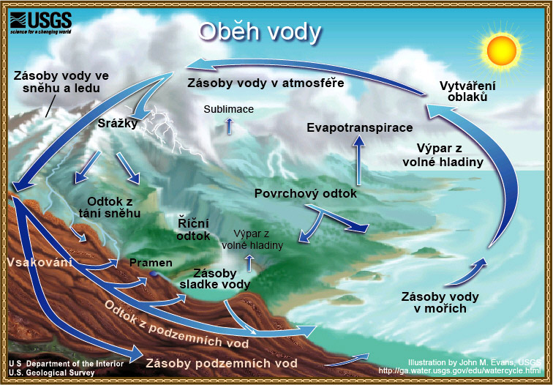
STŘEDNÍ ŠKOLA STAVEBNÍ A TECHNICKÁ
Ústí nad Labem, Čelakovského 5, příspěvková organizace
Páteřní škola Ústeckého kraje

Slide 10
STŘEDNÍ ŠKOLA STAVEBNÍ A TECHNICKÁ
Ústí nad Labem, Čelakovského 5, příspěvková organizace
Páteřní škola Ústeckého kraje
Znečištění vody
v důsledku lidské činnosti průsaky z půdy
zemědělství (hnojiva, pesticidy…)
odpadní vody
havárie tankerů
vypouštění odpadů na volném moři
ukládání radioaktivních odpadů pod mořskou hladinu
kyselé srážky

Slide 11
STŘEDNÍ ŠKOLA STAVEBNÍ A TECHNICKÁ
Ústí nad Labem, Čelakovského 5, příspěvková organizace
Páteřní škola Ústeckého kraje
Faktory způsobující znečištění vody
patogenní organismy
netoxické organické látky (papírenský a potravinářský průmysl)
nadměrný obsah živin (dusičnany a fosforečnany) = eutrofizace
toxické kovy
toxické organické látky

Slide 12
STŘEDNÍ ŠKOLA STAVEBNÍ A TECHNICKÁ
Ústí nad Labem, Čelakovského 5, příspěvková organizace
Páteřní škola Ústeckého kraje
Souhrn učiva
Otázky pro opakování
Definuj pojem hydrosféra.
Rozdělení vody podle vzniku a použití?
Jak se nazývají vody teplejší než 24 ºC?
Co jsou to vřídla?
Popiš koloběh vody v přírodě.
Napiš min tři způsoby znečištění vody.
Jaké máme požadavky na pitnou vodu?
Kde jsou požadavky na pitnou vodu uvedeny?

Slide 13
STŘEDNÍ ŠKOLA STAVEBNÍ A TECHNICKÁ
Ústí nad Labem, Čelakovského 5, příspěvková organizace
Páteřní škola Ústeckého kraje
Použité zdroje
NEZNÁMÝ. Wikipedia [online]. [cit. 5.12.2013]. Dostupný na WWW: http://upload.wikimedia.org/wikipedia/commons/4/42/Watercycleczechhigh.jpg
BRANIŠ, CSC., Doc. RNDr. Martin. Základy ekologie a ochrany životního prostředí. Praha: Informatorium, 2004, ISBN 80-7333-024-5.

